Slide 1
広報用図表

Slide 2





Slide 3
CyborgCrowd：AIと人の融合の形
最適な方法が不明でも
まず開始し，自動で効率化

Slide 4
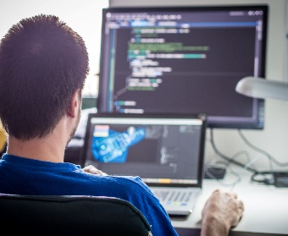

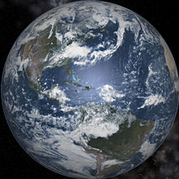
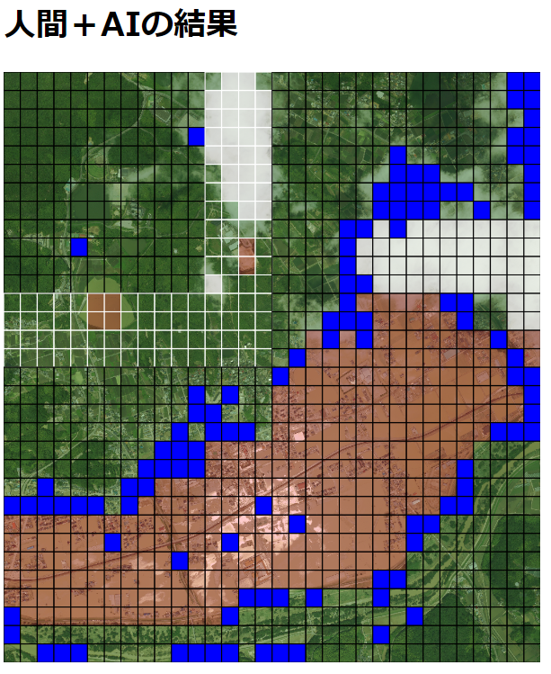


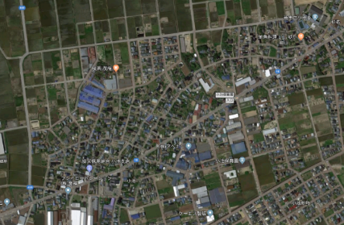

AIを開発する人
大量のマイクロタスク
(日本とインドネシアをはじめとする
市民，およびAIにより処理)
迅速な被災状況把握
結果の集約
発災
愛媛県庁
防災対策本部
作業をする人
航空写真
Earth photo: taken from Wikimedia commons

